Slide 1
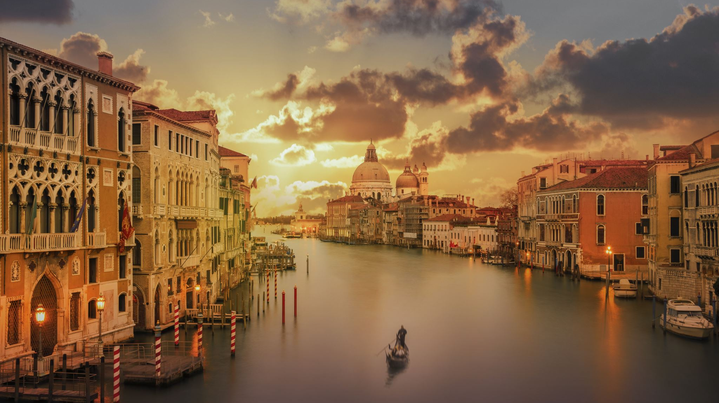
Tieto ja sen etsiminen verkosta
VALMA 2021

Slide 2
TIETO TIETOA ON TÄNÄ PÄIVÄNÄ TARJOLLA ENEMMÄN KUIN KOSKAAN AIEMMIN. MIKÄ ON RELEVANTTIA, OIKEATA TIETOA ON HANKALAMMIN HAHMOTETTAVA ASIA. KUINKA OSAAN HAKEA OIKEAA TIETOA? MISTÄ LÖYDÄN OIKEAN TIEDON? SAANKO TIETOA JA PALVELUA SILLOIN KUN SITÄ TARVITSEN? SEURAAVASSA MUUTAMA PARI-/RYHMÄTEHTÄVÄ TIEDON HAKEMISEN TUEKSI.

Slide 3
Kasvatus ja koulu
Mitä opetusta ja koulutusta Äänekoskella on tarjolla ja minkälaisia muita oppimiseen ja koulunkjäyntiin liittyviä palveluja löydät?
https://www.aanekoski.fi/kasvatus-ja-koulutus

Slide 4
TYÖ JA YRITTÄMINEN HALUAT PERUSTAA YRITYKSEN, MISTÄ LÖYDÄT TIETOA JA APUA SEN PERUSTAMISEEN? https://www.aanekoski.fi/tyo-ja-yrittaminen

Slide 5
TYÖ JA YRITTÄMINEN 2 OLET JOUTUNUT TYÖTTÖMÄKSI. MISTÄ LÖYDÄT TIETOA TYÖTTÖMYYDESTÄ, ETUUKSISTA, PALVELUISTA, JA MISTÄ LÖYTYVÄT AVOIMET TYÖPAIKAT? https://www.aanekoski.fi/tyo-ja-yrittaminen

Slide 6
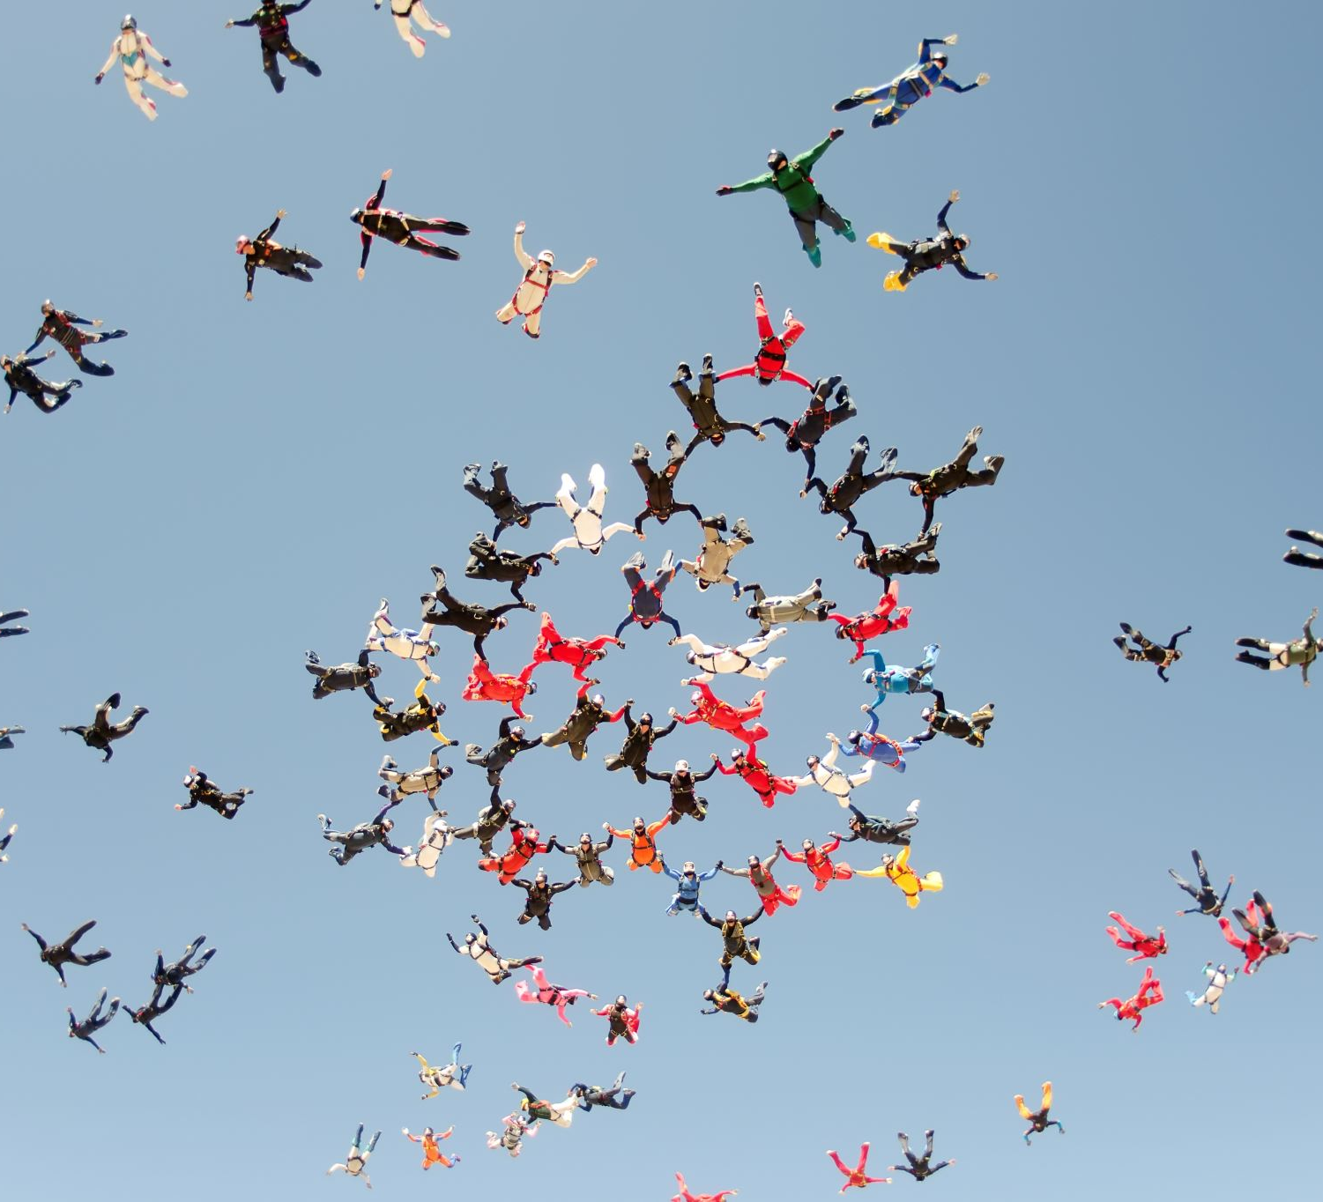
SOSIAALI- JA TERVEYSPALVELUT
MINKÄLAISIA SOSIAALI- JA TERVEYSPALVELUJA ÄÄNEKOSKI TARJOAA KUNTALAISILLEEN?
https://www.aanekoski.fi/sosiaali-ja-terveyspalvelut

Slide 7
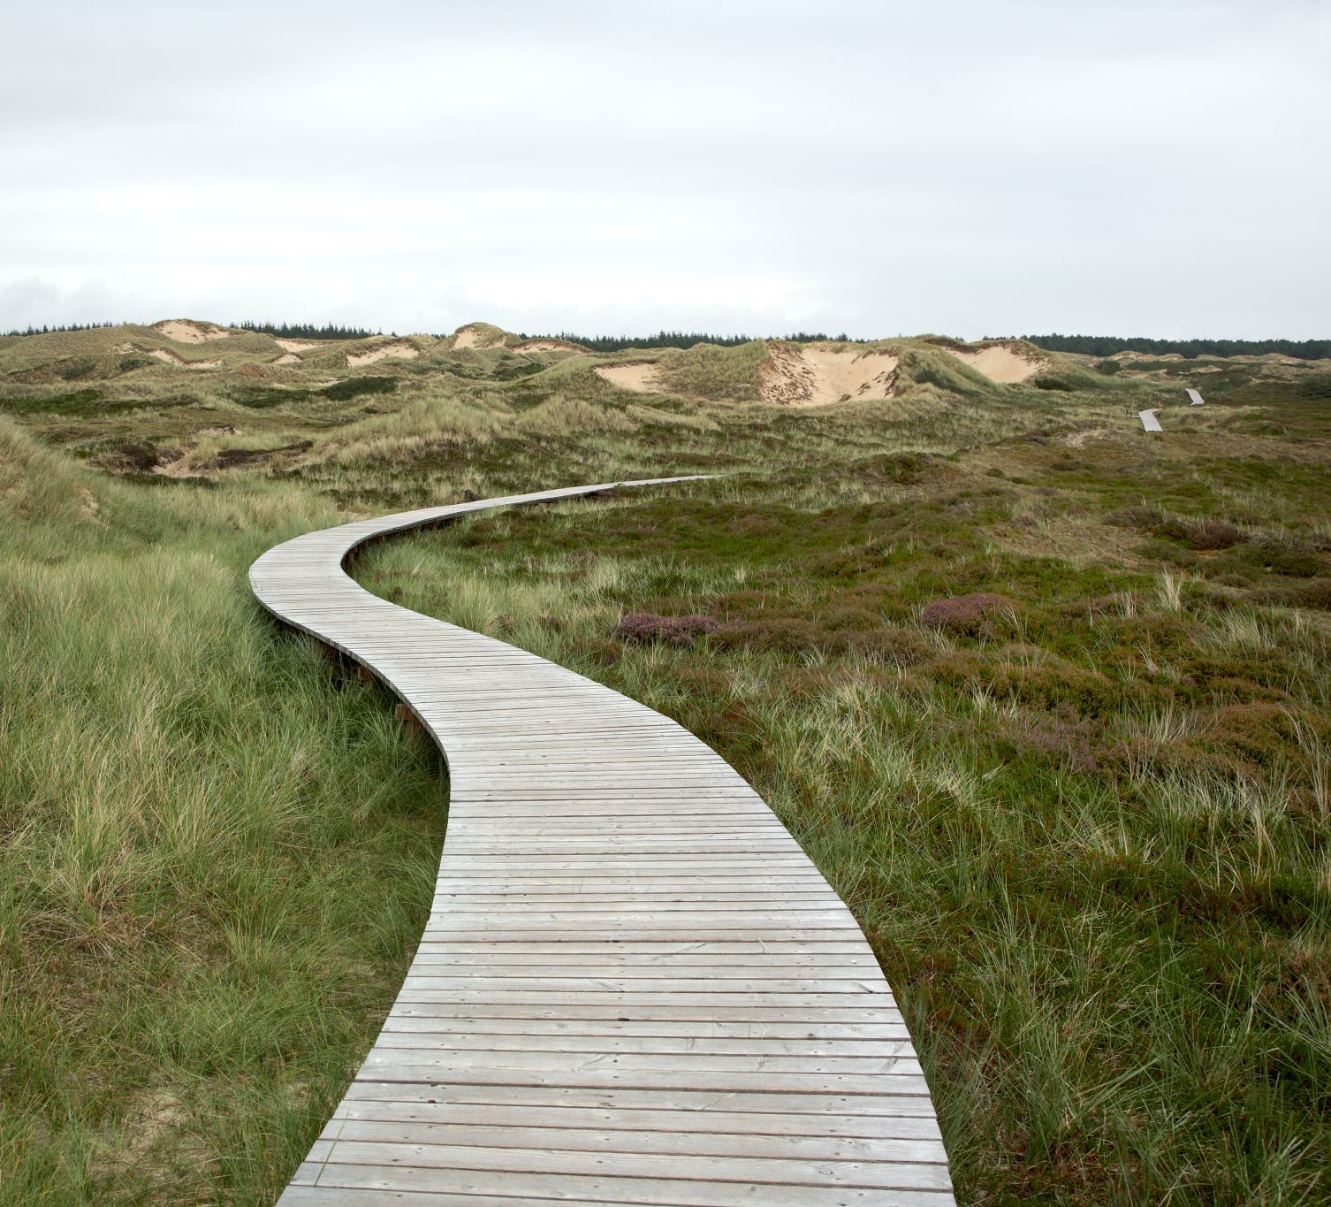
KULTTUURI JA VAPAA-AIKA HALUAISIT ALOITTAA LIIKUNTAHARRASTUKSEN, MUTTA ET TIEDÄ VIELÄ MITÄ HALUAT HARRASTAA. SELVITÄ MITÄ LAJEJA JA MISSÄ VOI ÄÄNEKOSKELLA HARRASTAA. HUOMIOI SEKÄ SISÄ-, ETTÄ ULKOLAJIT. https://www.aanekoski.fi/kulttuuri-ja-vapaa-aika

Slide 8
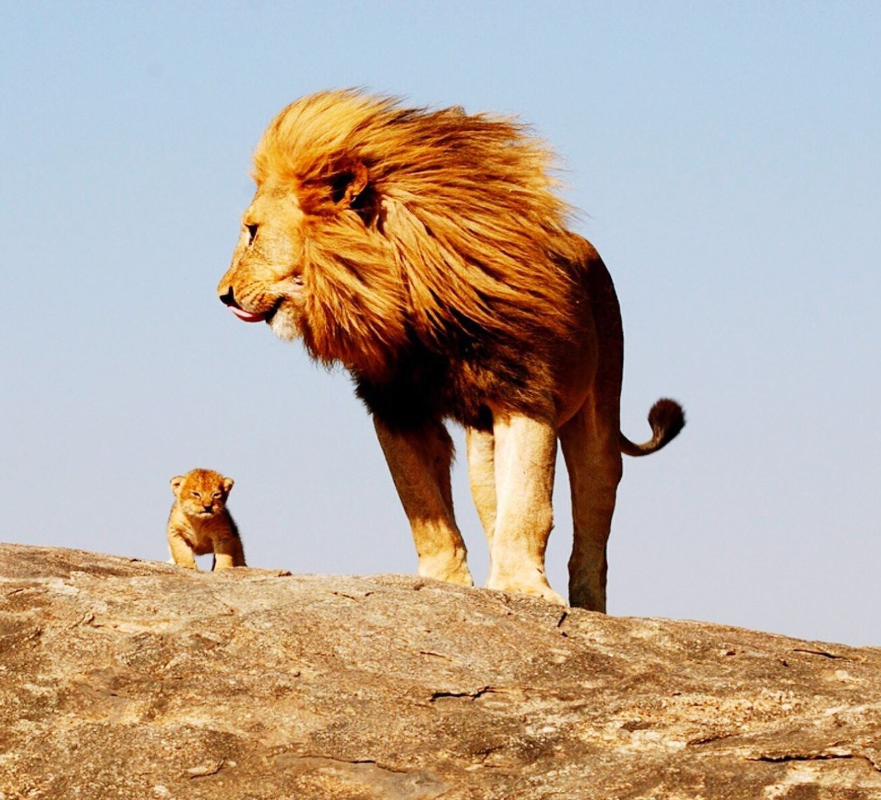
NUORET MINKÄLAISIA TILOJA JA TOIMINTOJA ÄÄNEKOSKI TARJOAA NUORILLE? https://www.aanekoski.fi/nuoret

Slide 9
DEMOKRATIA HALUAT TEHDÄ KUNTALAISALOITTEEN, MITEN TOIMIT?

Slide 10
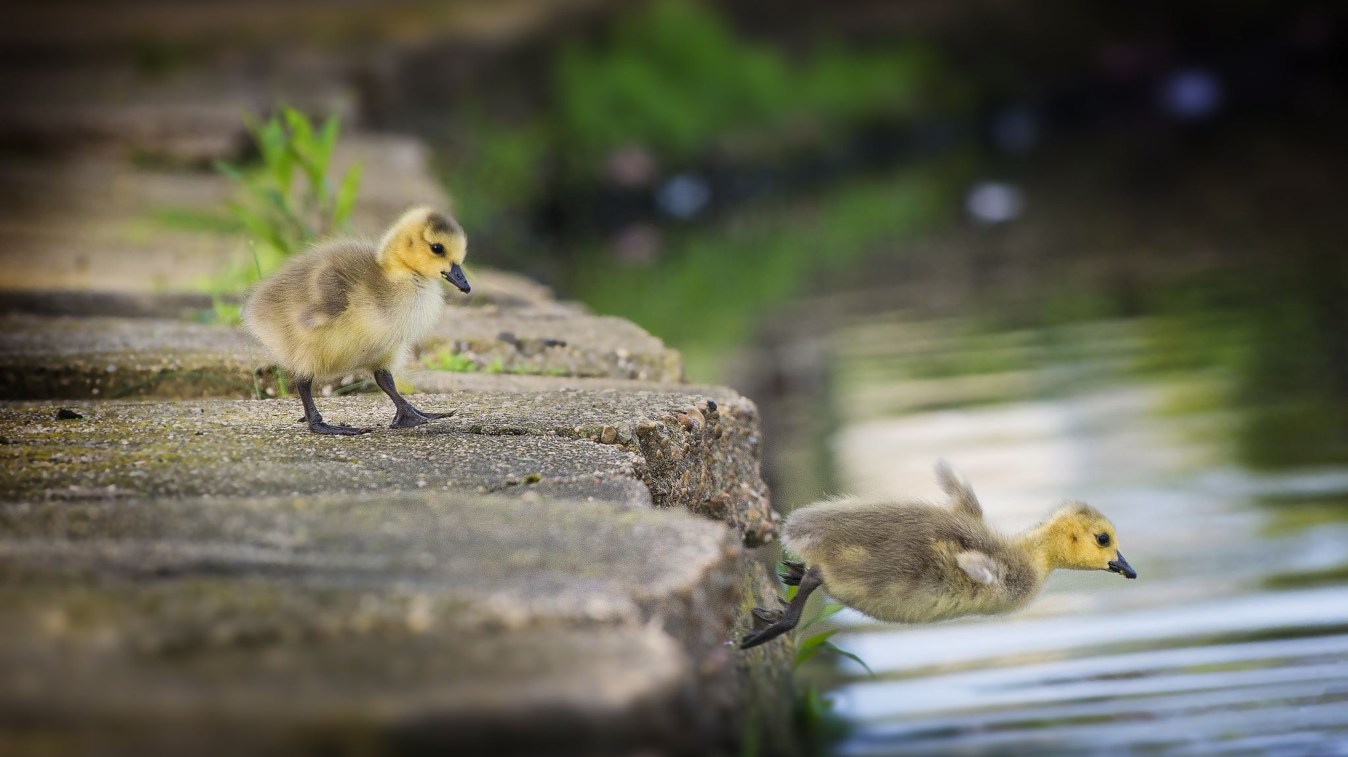
OLET NUORI JA SINULLA ON VALTAVASTI HYVIÄ IDEOITA KUNTASI NUORTEN ELINYMPÄRISTÖN JA MAHDOLLISUUKSIEN KEHITTÄMISEEN. MITEN SAAT IDEASI ETEENPÄIN?

Slide 11
ETSIKÄÄ VASTAUKSET TEHTÄVIIN JA TEHKÄÄ NIISTÄ FYYSISET "HUONEENTAULUT" KARTONGILLE

Slide 12
Digitarina
− minun tarinani

Slide 13
DIGITARINA
‘Digital storytelling’ eli digitarina on yhdysvaltalaisen Joe Lambertin kehittämä tarinankerrontametodi. Metodi on levinnyt ympäri maailmaa eri projektien kautta, mm. Iso-Britanniaan BBC Capture Wales -projektin muodossa. Digitarina on omasta elämästä kertova lyhytelokuva, jonka tekemisessä työvälineinä ovat valokuvat, oma ääni ja tietokone.

Slide 14
DIGITARINA
Digitarina-metodi on hyvä lähtökohta oppia käyttämään tietokonetta sekä digitaalisen median ja taiteen työvälineitä.
työpajan aikana luodaan käsikirjoitus, joka toteutetaan. Elokuva syntyy yhdistämällä ääni kuviin, ja apuna käytetään helppoa editointiohjelmaa. Pääasia ei kuitenkaan ole teknologiassa, vaan tarinassa, joka kehitetään ”tarinapiiri” -vaiheessa. Metodi onkin oiva työväline kehittää viestintätaitoja ja sosiaalisia kykyjä sekä vahvistaa itseilmaisua

Slide 15
Digitarina- metodi
Digitarina-työpajassa tehdään kahden minuutin mittainen elokuva omasta elämästä. Tässä menetelmä on esitelty perusmuodossaan, kolmen päivän esimerkkityöpajana. Menetelmää on hyvä muokata ryhmälle sopivaksi sekä muun opetuksen aikatauluun soveltuvaksi.

Slide 16
Digitarina on
• elokuva, joka kestää noin 2 minuuttia (n. 250 sanaa)
• henkilökohtainen tarina
• kertojan itse tekemä (kirjoitus, nauhoitus, editointi)
• teos, jossa käytetään kertojan omia valokuvia tai piirustuksia (10–30 kpl)
• monitaiteinen teos, joka voi sisältää esimerkiksi liikkuvaa kuvaa, animaatiota, musiikkia

Slide 17
ESITTELYPELI

Slide 18
RAKASTAN/VIHAAN LISTAT

Slide 19
KUVISTA TARINA

Slide 20
TARINA SATUNNAISITA SANOISTA

Slide 21
DIGITARINA
Kirjoitetaan ensimmäinen versio digitarinaan tulevasta käsikirjoituksesta

Slide 22
DIGITARINAN SEURAAVAT KERRAT
1 Muokataan käsikirjoitusta.
2 Tehdään käsikirjoituksesta kuvakäsikirjoitus. Kuvakäsikirjoituksen voi tehdä A4-paperille kopioiduille ruuduille, joiden viereen kirjoitetaan muistiinpanoja.
3 Viimeistellään käsikirjoitus, ja luetaan se PADILLE/nauhalle. VALITAAN digitarinaan tulevAT kuvaT.
4 Ohjeistetaan osallistujia Windows Movie Maker -ohjelman tai vastaavan käytössä ja aloitetaan digitarinan editoiminen.

